Slide 1

STATUT
ČESTNÝCH VYZNAMENÁNÍ
A TITULŮ
SH ČMS

Slide 2
Statut vyznamenání by měl být výboru SDH nápomocen při orientaci v pravidlech při udílení vyznamenání.
Udělení vyznamenání je formou uznání a poděkování za obětavou práci v hasičském hnutí.

Slide 3
SH ČMS uděluje následující uznání, vyznamenání a tituly:
* ČESTNÉ UZNÁNÍ - SDH / okrsku
- OSH
- KSH
- SH ČMS
* MEDAILE
- Za příkladnou práci
- Za zásluhy
- Medaile za sv. Floriána
- Za mimořádné zásluhy
- Za věrnost
- Za zásluhy o výchovu
- Za záchranu života
- Za odvahu a statečnost
- Za mezinárodní spolupráci
- Pamětní medaile

Slide 4
SH ČMS uděluje následující uznání, vyznamenání a tituly:
* ŘÁDY
Řád sv. Floriána
Záslužný řád českého hasičstva
* PRAPORY A STUHY
- Čestný prapor SH ČMS
- Stuha k Čestnému praporu SH ČMS
- Stuha k Historickému praporu SDH
- Pamětní stuha SH ČMS a org. jednotek
* TITULY
Zasloužilý hasič
Čestný funkcionář
(starosta, velitel SDH, okrsku)
Čestný člen SH ČMS
* ODZNAKY
- čestné
pamětní
- odbornosti

Slide 5


ČESTNÉ UZNÁNÍ (ČU) SDH / OSH se uděluje členům - hasičům a org. jednotkám za aktivní činnost
* ČU SDH
návrh na udělení projednává výbor SDH
čestné uznání SDH – DIPLOM
* ČU OSH
lze udělit držiteli ČU SDH
na návrh SDH uděluje výkonný výbor OSH
Čestné uznání OSH - DIPLOM – STUŽKA
(je podmínkou pro udělení medailí -
Za příkladnou práci a Za zásluhy)

Slide 6



ČESTNÉ UZNÁNÍ (ČU) KSH / SH
* ČU KSH
na návrh SDH po vyjádření VV OSH uděluje VV KSH
nejdříve však po udělení všech ocenění na úrovni OSH
(ČU SDH, ČU OSH,
Medaile Za příkladnou práci, Medaile Za zásluhy)
podmínkou pro udělení Medaile sv. Floriána
* ČU SH
na návrh SDH po vyjádření VV OSH a KSH uděluje VV SH ČMS
nejdříve však po udělení všech ocenění na úrovni OSH a KSH
(ČU SDH, ČU OSH, ČU KSH,
Medaile Za příkladnou práci, Medaile Za zásluhy,
Medaile sv. Floriána)
Podmínkou pro udělení Medaile Za mimořádné zásluhy

Slide 7

ČESTNÉ UZNÁNÍ
počet udělovaných ČU je na rozhodnutí orgánu, který ČU uděluje
lze udělit opětovně
lze možné udělit i jiným právním subjektům a cizím státním příslušníkům, kteří se významnou měrou přispívají k rozvoji činnosti SH ČMS
(např. starosta obce, významný sponzor, jiné občanské sdružení)

Slide 8
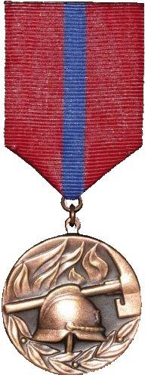
MEDAILE ZA PŘÍKLADNOU PRÁCI uděluje se členům-hasičům a org. jednotkám SH ČMS
nejdříve po 10 letech nepřetržité aktivní práce
u členů po dovršení věku 28 let
podmínkou je udělení ČU OSH → uplynutí
5–ti leté doby
- na návrh SDH – po vyjádření OSH ji uděluje
VV OSH
Medaile se neuděluje opětovně
lze ji udělit in memoriam
lze možné udělit i jiným právním subjektům a cizím státním příslušníkům, kteří se významnou měrou přispívají k rozvoji činnosti SH ČMS

Slide 9
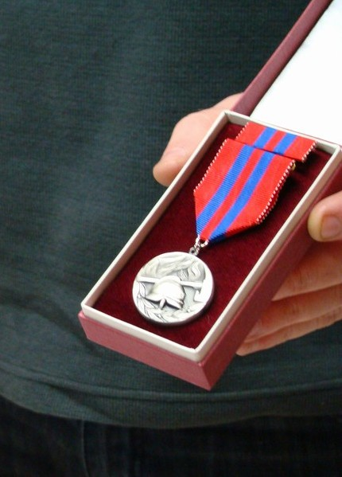
MEDAILE ZA ZÁSLUHY
uděluje se členům - hasičům a org. jednotkám
SH ČMS, kteří se výrazně zasloužili o rozvoj
dobrovolného hasičstva
nejdříve za 5 let po udělení medaile
Za příkladnou práci
- na návrh SDH – po vyjádření OSH ji uděluje
VV OSH
medaile se neuděluje opětovně
lze ji udělit in memoriam
lze možné udělit i jiným právním subjektům a cizím státním příslušníkům, kteří se významnou měrou přispívají k rozvoji činnosti SH ČMS

Slide 10
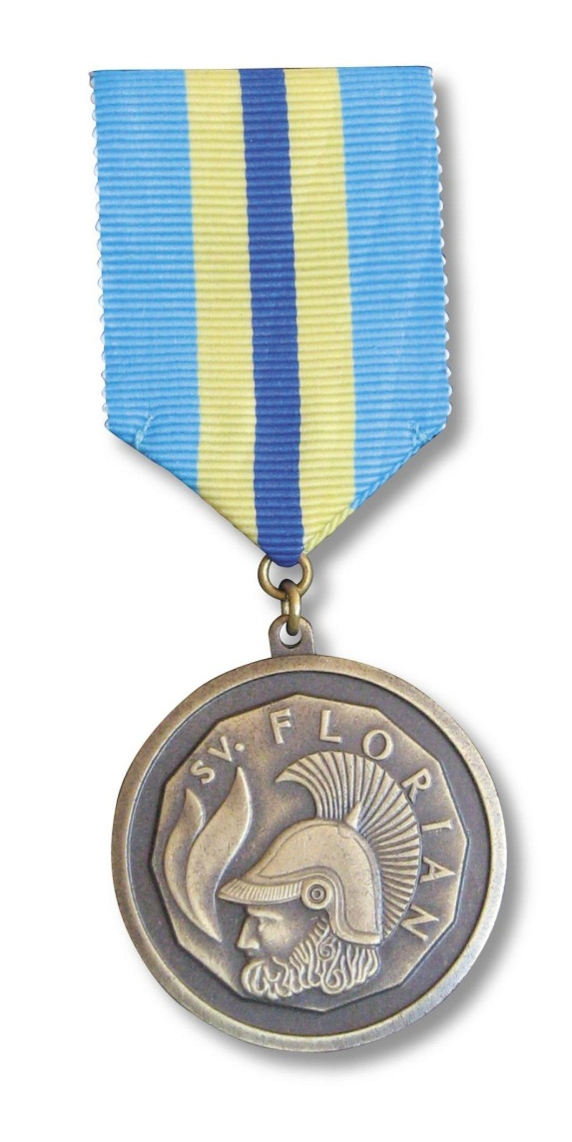
MEDAILE SV. FLORIÁNA
uděluje se členům - hasičům a org. jednotkám SH ČMS, kteří se výrazně zasloužili o rozvoj dobrovolného hasičstva
nejdříve 5 let po udělení medaile Za zásluhy
(ocenění jejich další aktivní práce)
podmínkou je předchozí udělení ČU KSH –
minimální doba mezi ČÚ KSH a Medailí sv.
Floriána je 1 rok
na návrh SDH po vyjádření OSH ji uděluje KSH
medaile se neuděluje opětovně
lze ji udělit in memoriam
lze možné udělit i jiným právním subjektům a cizím státním příslušníkům, kteří se významnou měrou přispívají k rozvoji činnosti SH ČMS
Medaile sv. Floriána nahrazuje odznak sv. Floriána

Slide 11
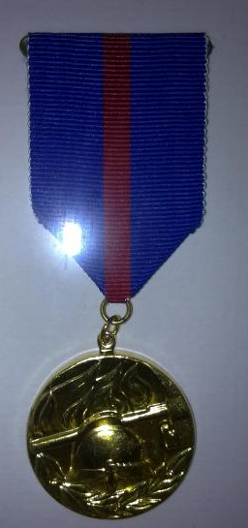
MEDAILE ZA MIMOŘÁDNÉ ZÁSLUHY
uděluje se členům - hasičům a org. jednotkám SH ČMS, kteří se výrazně zasloužili o rozvoj dobrovolného hasičstva
nejdříve 5 let po udělení Medaile sv. Floriána
podmínkou je již udělené ČU SH a uplynutí 1 roku
(ČU SH → 1 rok → Medaile ZMZ)
na návrh SDH po vyjádření OSH, KSH uděluje VV SH
medaile se neuděluje opětovně
lze ji udělit in memoriam
lze možné udělit i jiným právním subjektům a cizím státním příslušníkům, kteří se významnou měrou přispívají k rozvoji činnosti SH ČMS

Slide 12
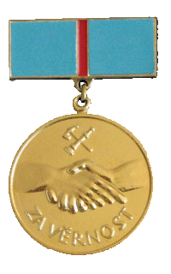
MEDAILE ZA VĚRNOST
- uděluje se členům - hasičům a mladým
hasičům – po dovršení věku 15ti let
na návrh SDH ji uděluje VV OSH
medaile se uděluje vždy při prvním udílení (zpravidla po 10-ti letech)
v dalších případech se udělují jen stužky

Slide 13

MEDAILE ZA ZÁSLUHY O VÝCHOVU
- uděluje se členům-hasičům, kteří ve
funkcích vedoucích kolektivů mládeže a
dorostu nejméně 10 let dosahují příkladných
výsledků, a nebo kteří svou dlouholetou
činností zvlášť přispěli k rozvoji práce s
dětmi a dorostem
- podmínkou pro udělení je předchozí udělení
medaile Za příkladnou práci
- na návrh SDH (OSH, KSH) po vyjádření
OSH a KSH ji uděluje výkonný výbor SH
- medaile se neuděluje opětovně
- lze ji udělit in memoriam

Slide 14

ŘÁD SVATÉHO FLORIÁNA výběrové vyznamenání, které se uděluje členům-hasičům a org. jednotkám
za mimořádné výsledky v činnosti
a to nejdříve za 5 let po udělení medaile Za mimořádné zásluhy
- podmínkou pro udělení je udělení všech předchozích
vyznamenání
(ČU OSH , ZPP, ZZ, ČU KSH), MSv.F, ČU SH ČMS a
ZMZ),
- minimálně 30 let členství a dosažení věku 50 let.
- uděluje se právnickým a fyzickým osobám v ČR i zahraničí,
kteří významnou měrou přispívají k rozvoji činnosti SH
- na návrh SDH (okrsku, OSH, KSH, VV SH ČMS) po
vyjádření OSH a KSH jej uděluje VV SH ČMS
- řád se neuděluje opětovně
- řád lze udělit in memoriam.

Slide 15
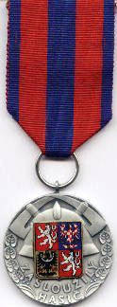
TITUL ZASLOUŽILÝ HASIČ výběrové vyznamenání, které se uděluje jen členům,
kteří svou celoživotní prací přispěli k rozvoji dobrovolného hasičstva
- uděluje se po 5 letech po udělení medaile ZMZ
podmínkou je 40-ti leté členství a dovršení 65-ti let věku
na návrh SDH (OSH, KSH) po vyjádření OSH a KSH titul uděluje VV SH ČMS
při předání titulu je člen zapsán do Pamětní knihy ZH
titul = medaile, diplom a klopový odznak
titul se neuděluje opětovně
lze jej udělit in memoriam

Slide 16
TITULY:
TITUL ČESTNÝ FUNKCIONÁŘ
(starosta, velitel - SDH, okrsku, OSH, KSH, SH ČMS):
- uděluje se členům-hasičům, kteří
svou dlouholetou činností zvlášť
přispěli k rozvoji dobrovolného
hasičstva a již nemohou aktivně
pracovat v dané funkci
uděluje výbor SDH, okrsku nebo
příslušný výkonný výbor SH ČMS
- titul = diplom vydávaný
schvalovacím orgánem
organizační jednotky SH ČMS
a propůjčené příslušné funkční
označení.
TITUL ČESTNÝ ČLEN SH ČMS
uděluje se fyzickým osobám, které
nejsou, nikdy nebyly nebo nemohou
být členy SH přesto se významným
způsobem zasloužily o prospěch nebo
postavení obce, SDH
- titul udělují rozhodovací orgány
všech stupňů:
pokud titul udělí rozhodovací orgány
OSH, KSH nebo ústřední rozhodovací
orgány zajistí evidenci „Čestného člena
SH ČMS“ u zvoleného SDH.
- výrazem titulu je medaile a jmenovací
dekret nebo diplom, jehož obsahem je
definice postavení, práv a povinností

Slide 17
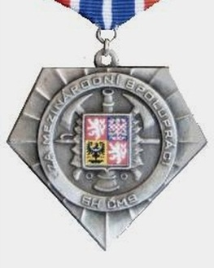
MEDAILE ZA MEZINÁRODNÍ SPOLUPRÁCI
uděluje se cizím státním příslušníkům, členům zahraničních partnerských
hasičských a záchranářských organizací
ve výjimečných případech též fyzickým a právnickým osobám ČR,
kteří se mimořádně zasloužili o rozvoj mezinárodní spolupráce hasičů a
záchranářů
- medaile má tři stupně z nichž 1. stupeň je nejvyšší
- 3. stupeň uděluje OSH (na návrh SDH, okrsku, OSH)
- 2. stupeň uděluje KSH (na návrh SDH, okrsku, OSH, KSH) po vyjádření OSH
- 1. stupeň uděluje VV SH ČMS (na návrh SDH, okrsku, OSH, KSH)
po vyjádření OSH - MSH a KSH
- medaili nelze udělit opětovně
- lze ji udělit in memoriam

Slide 18
ZÁSLUŽNÝ ŘÁD ČESKÉHO HASIČSTVA
- výběrové vyznamenání, které se uděluje právnickým a fyzickým osobám v ČR i
v zahraničí za mimořádné zásluhy o rozvoj dobrovolného hasičstva a záchranářů
v České republice či proslavení vlasti při mezinárodní spolupráci hasičů a
záchranářů
- návrh předkládá příslušné KSH na návrh SDH, okrsku, OSH a KSH
- řád uděluje Výkonný výbor SH ČMS jako nejvyšší ocenění za zvláště vynikající
zásluhy o rozvoj Dobrovolného hasičstva a záchranářů v České republice či
proslavení vlasti v zahraničí
- při slavnostních příležitostech se řádová insignie nosí „in natura“
- řád se neuděluje opětovně
- lze udělit in memoriam

Slide 19
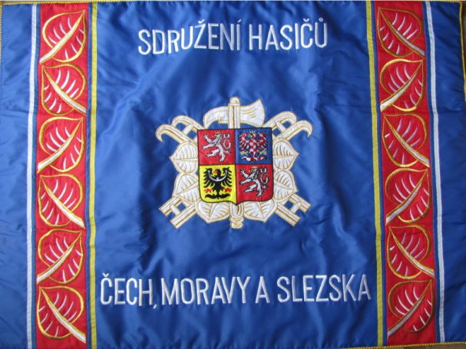
Čestný prapor SH ČMS
propůjčuje se Sboru dobrovolných hasičů a dalším organizačním jednotkám SH
ČMS za dlouhodobé úspěchy při plnění úkolů dobrovolného hasičstva
nejdříve za 10 let od udělení medaile Za mimořádné zásluhy. Při předání lze předat finanční odměnu nejméně ve výši 2000,- Kč
- propůjčení Čestného praporu schvaluje výkonný výbor Sdružení hasičů ČMS
- návrh na propůjčení Čestného praporu SH ČMS podává nejbližší vyšší organizační
jednotka od organizační jednotky vyznamenávané
čestný prapor pro SDH - navrhuje OSH
propůjčený Čestný prapor nesmí být žádným způsobem upravován
nenahrazuje prapor SDH nebo jiné organizace
Čestný prapor se nepropůjčuje opětovně

Slide 20
Čestné uznání SDH
5 let od udělení
po 10 letech nepřetržité práce ve sdružení
5 let od udělení
5 let od udělení
1 rok od udělení
5 let od udělení
5 let od udělení
Čestné uznání OSH
Medaile
Za příkladnou práci
Medaile Za zásluhy
Čestné uznání KSH
Medaile sv. Floriána
Čestné uznání SH
Medaile
Za mimořádné zásluhy
Titul Zasloužilý hasič
Řád svatého Floriána

Slide 21
Návrh na udělení vyznamenání
navrhovatel uznání, vyznamenání a titulů svůj návrh citlivě zváží s ohledem na věk, zdravotní stav, aktivitu a zásluhy oceňovaného
na udělení vyznamenání v působnosti SDH a okrsku se návrh nezpracovává:
na udělení vyznamenání v působnosti OSH, KSH a SH ČMS se zpracovává
návrh na předepsaném tiskopise (příloha č. 1)
předkladatel zodpovídá za úplné zpracování návrhu včetně jeho řádného
zdůvodnění
vyjímku v pravidlech lze udělit pouze:
závažných životních situací (nemoc a vysoké stáří)
ocenění zvláště významného činu nebo zásluh
výjimku lze udělit pouze jednou v rámci celého SH ČMS

Slide 22
Předávání vyznamenání
vyznamenání předává představitel orgánu, který vyznamenání udělil nebo z pověření představitel nižšího orgánu
předávání vyznamenání se provádí důstojně při významných akcích
(Valné hromady, oslavy založení sboru, životní jubilea)
titul Zasloužilý hasič se předává slavnostním způsobem zpravidla v CHH v Přibyslavi 2 x ročně. Výjimka k předání v OSH se povoluje jen v případě vážných zdravotních potíží oceněného
medaile ZZŽ a ZOaS se předává slavnostním způsobem zpravidla v CHH Přibyslav 1 x ročně, výjimka k předání v OSH se povoluje jen v případě vážných zdravotních potíží oceněného
Záslužný řád českého hasičstva se uděluje zpravidla 1x ročně u příležitosti svátku
sv. Floriána, nebo na sjezdu SH ČMS.
vyznamenání udělená in memoriam se předávají pozůstalým.

Slide 23
Vzor návrhu
Výše jmenovaný je řádným členem Sdružení od roku 1970. Od svého vstupu k dobrovolným hasičům je aktivní a postupem doby se jeho práce přesunula do oblasti práce s hasičskou mládeží.
Od začátku byl člen jednotky ve svém zaměstnání, kde byl veden jako strojník i člen výjezdové jednotky . Poté se vypracoval do vyšších funkcí a zastával práci v okrsku, okrese, kraji.
Je člen VV OSH ….., člen ústřední odborné rady …. v Praze, rozhodčí soutěží MH a Ps.
Je velmi obětavý, pracovitý, vstřícný.
Vyznamenání je navrženo k životnímu jubileu – 60 let.
X
Vyznamenání je navrženo u příležitosti oslav výročí založení SDH

Slide 24
Doporučení
Pro bezproblémové vyřízení a zajištění vyznamenání je nutné dodržet stanovené lhůty a udílení plánovat v dostatečném předstihu.
Návrhy musí projít schválení VV OSH VV KSHVV SH

Slide 25
Další možnosti zdůvodnění návrhů
- Aktivně se účastní soutěží v PS.
- Aktivně pracuje v zásahové jednotce.
- V SDH je pověřen administrativní činností a vedením kroniky.
- Patří mezi hlavní organizátory kulturních a společenských akcí.
- Významnou měrou se podílí na výstavbě hasičské zbrojnice
nebo na pořízení výbavy a výstroje.
!!! Rozsah zdůvodnění !!!
Minimálně ! pět vět ! zdůvodnění - návrhy OSH !!!
! deset vět ! - návrhy KSH !!!
! skoro román ! - návrhy SH ČMS !!!

Slide 26
Doporučení
Při udělování vyznamenání zvažte vhodnost typu vyznamenání
Konkrétní vyznamenání nebo Věrnostní medaili
(Čestné uznání OSH  Věrnostní medaile za 10let)

Slide 27
V případě potřeby se neváhejte informovat
v kanceláři OSH
Mnoho zdaru a pevné nervy při udílení vyznamenání.
Děkuji za pozornost
Pěkný den

